Slide 1
“Die Grosse Transformation21”und der Klimawandel Herausforderungen und Lösungen 25 Jahre REM e.V.
Prof. Dr. Fredmund Malik Malik Institut, St. Gallen, Malik International AG Management-Lösungen für Ökosysteme, Komplexität und Vernetzung
Zur Verwendung freigeben für die Teilnehmerinnen und Teilnehmer unter Einhaltung aller Autorenrechte.
F. Malik
Literatur:
Malik F.
Die Strategie des Managements komplexer Systeme, Bern
11. Auflage 2015
Festsaal der Illenau Achern, 24.11.2019

Slide 2
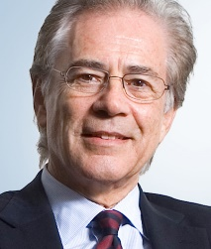
Prof. Dr. oec. habil. Fredmund Malik; Vorsitzender Malik Institute Wirksame Lösungen für die Klima-Herausforderungen und ihre Komplexität
Wissenschaftler, Buch-Autor, Berater und Lehrer
International anerkannter Management-Experte
Gilt als Vordenker des Ganzheitlichen system-kybernetischen Managements.
Vorsitzender und Mitglied von Aufsichtsräten und Beiräten in Wirtschaftsunternehmen und anderen Organisationen.
Nach dem Abitur und sechs Jahren praktischer Industrieerfahrung Universitätsstudium an den Universitäten Innsbruck und St. Gallen
Doktoriat und Habilitation in St. Gallen im Rahmen von zwei Forschungsprojekten des Schweizerischen Nationalfonds für Grundlagenforschung, Forschungsarbeit über die „Strategie des Managements komplexer Systeme“.
Lehrtätigkeit an den Universitäten St. Gallen, Innsbruck und Wien.
Mitglied des Direktoriums des Instituts für Betriebswirtschaftslehre an der Universität St. Gallen von 1979 – 1984
Direktor des Management Zentrums St. Gallen zeitgleich von 1976 - 1984.
Special- und Honorary-Professor der Capital University of Economics and Business (CUEB) in Beijing, der IMAU und der Jilin University in Changchun.
1984 Gründung des Malik Institute in St. Gallen, eine der führenden Wissensorganisationen in Management, Governance und Leadership, Internationale Standorte und globale Partnerschaften
Autor von mehr als 15 Büchern, darunter preisgekrönte Bestseller, und 300 weitere Publikationen. Führen Leisten Leben“ ausgezeichnet als eines der besten 100 Wirtschaftsbücher aller Zeiten.
Bücher (Auswahl) - Navigieren in Zeiten des Umbruchs: Die Welt neu denken und gestalten. 2015. - Führen Leisten Leben: Wirksames Management für eine neue Welt. Neuausgabe und 33. Auflage 2014. (Zählt zu den 100 besten Wirtschaftsbüchern aller Zeiten) - Management: Das A und O des Handwerks. 2006, 2013.
Auszeichnungen (Auswahl) - Life Achievement Award 2018. Die höchste Auszeichnung der deutschen Bildungsbranche - The People's Republic of China Friendship Award 2016. Chinas höchste Auszeichnung für ausländische Experten - Ehrenkreuz der Republik Österreich für die Entwicklung seiner Ganzheitlichen Management Systeme, 2009
Malik ist Inhaber aller Rechte am Werk von Prof. Dr. Frederic Vester, um es zu erhalten und weiterzuentwickeln.
Malik ist seit mehr als 40 Jahren mit Mag. oec . Angelika Grupp aus Donzdorf in Baden Württemberg verheiratet und hat zwei erwachsene Kinder.

Slide 3
Wie es vor 15 Jahren angefangen hat Die Ecopolicyade in Deutschland

Slide 4
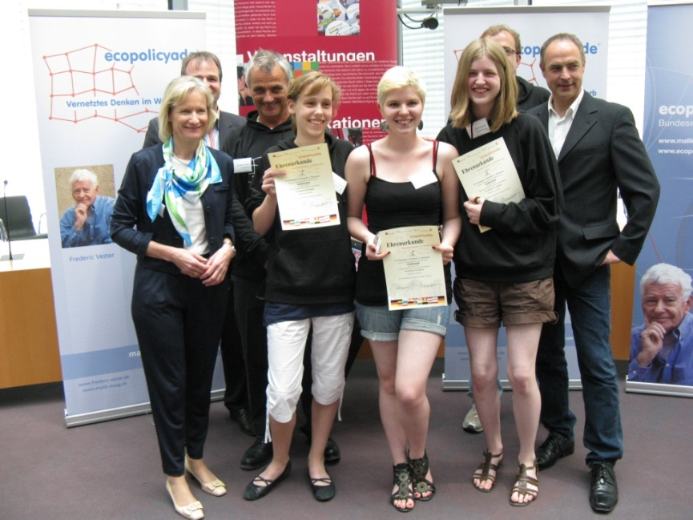
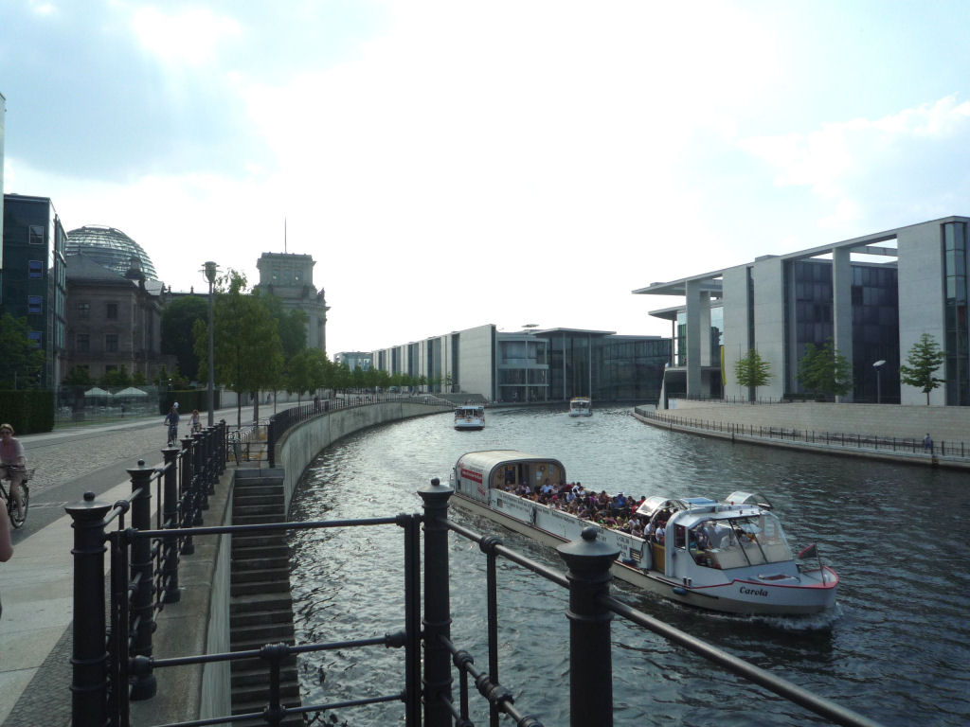
ecopolicyade® Germanywide Finals in the German Parliament, Berlin 2010

Slide 5
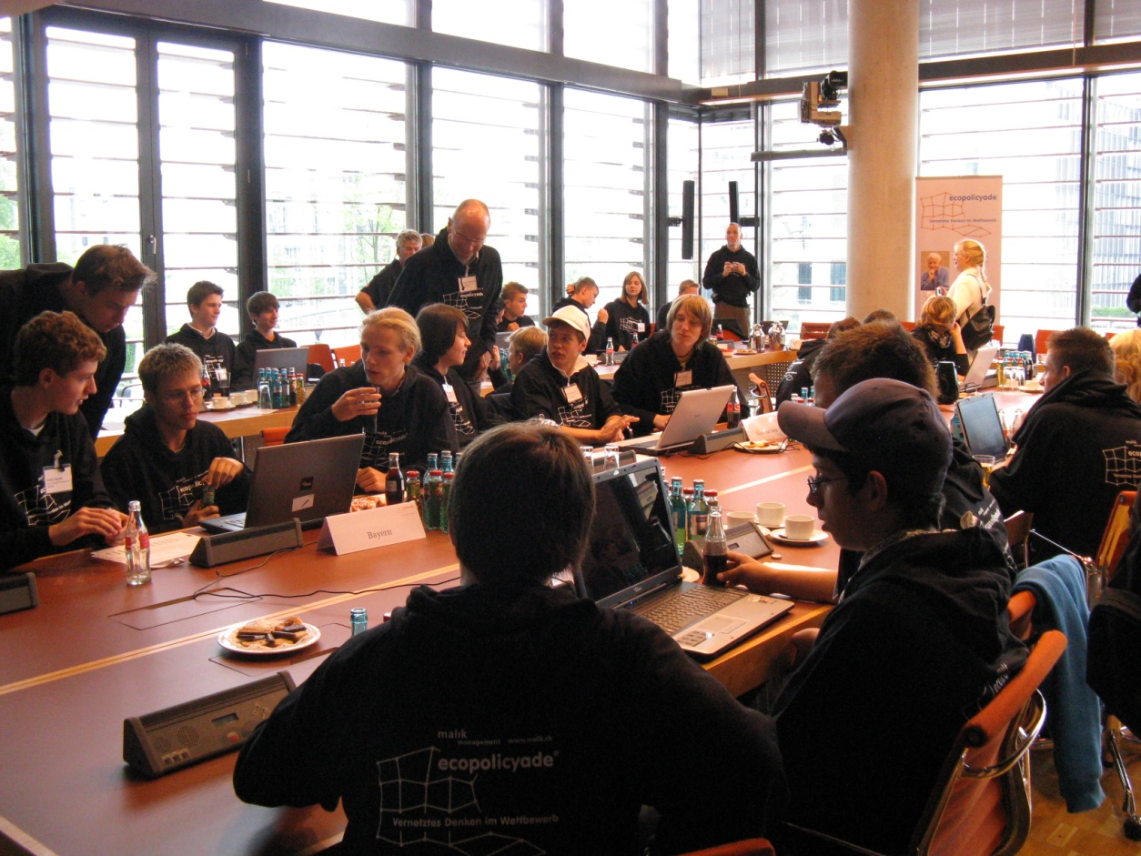
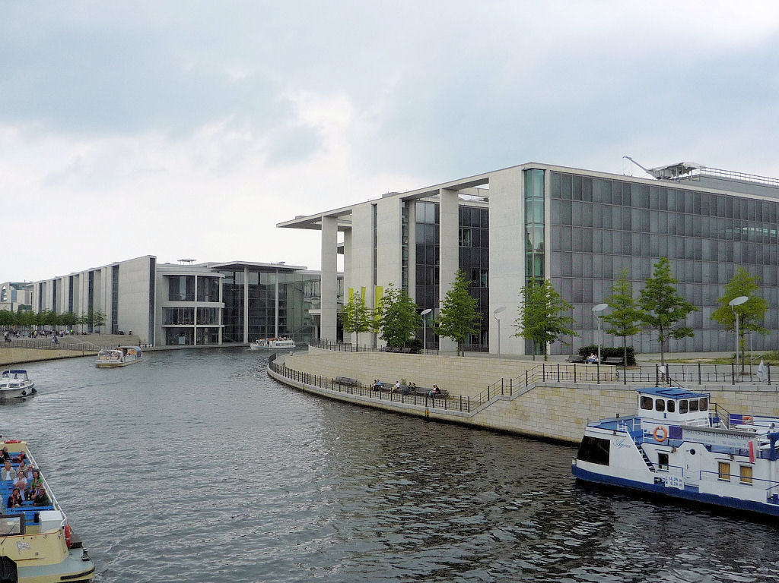
ecopolicyade® Contest 2009 The Finals and the Winning Teams in the German Parliament

Slide 6
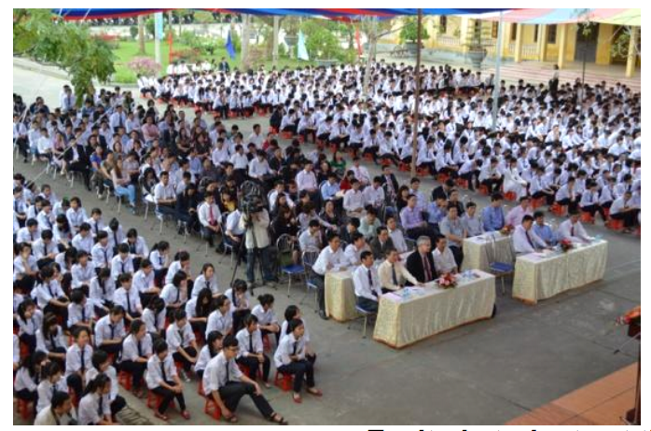
Excited students at the Final competition of one School

Slide 7
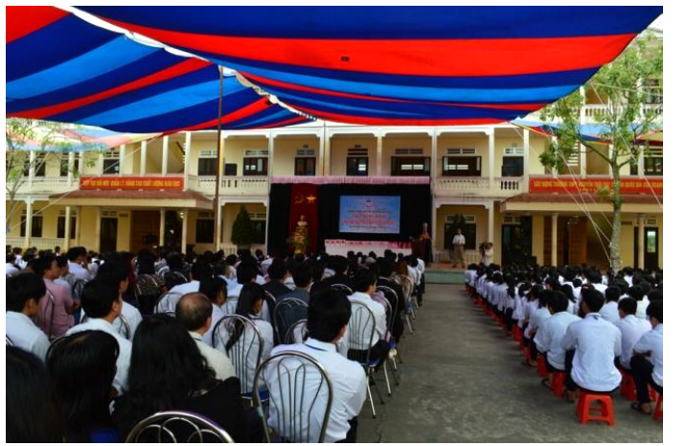
Listening in silence

Slide 8
ecopolicyade® 2005 - 2008 - 2010 - 2011 - 2014 - bundesweit & international
Schülerwettbewerb im Vernetzten Denken mit dem Spiel ecopolicy®
2005 ca. 5.000 Teams in mehreren Bundesländern (Schleswig-Holstein, Niedersachsen, Nord-Rhein-Westfalen)
Finalrunden mit Politikern in Landtag und Bundestag
2008 deutschlandweit (Einladung an 16.800 Schulen)
Unterstützung d. Bundeszentrale für politische Bildung
Sponsoren und Schirmherren u.a. Regierender Bürgermeister Klaus Wowereit, Berlin Ministerpräsident Matthias Platzeck, Brandenburg Oberbürgermeister Christian Ude, München Zahlreiche Abgeordnete, Politiker & Unternehmen wie Fa. Staedtler, Nürnberg, Berliner Stadtreinigung, u.v.a. Über 175.000 Schüler von 2005 – 2012 in Deutschland
Drei Finalwettbewerbe im Deutschen Bundestag Berlin
2013 - 2014 Malik iniitiert internationale Pilotprojekte, mit Einsatz von ecopolicy und dem Sensitivitätsmodell. Jugendliche und Politiker modellieren lokale Entwicklungsprojekte: Niederlande, Österreich, Italien, Australien, Vietnam

Slide 9
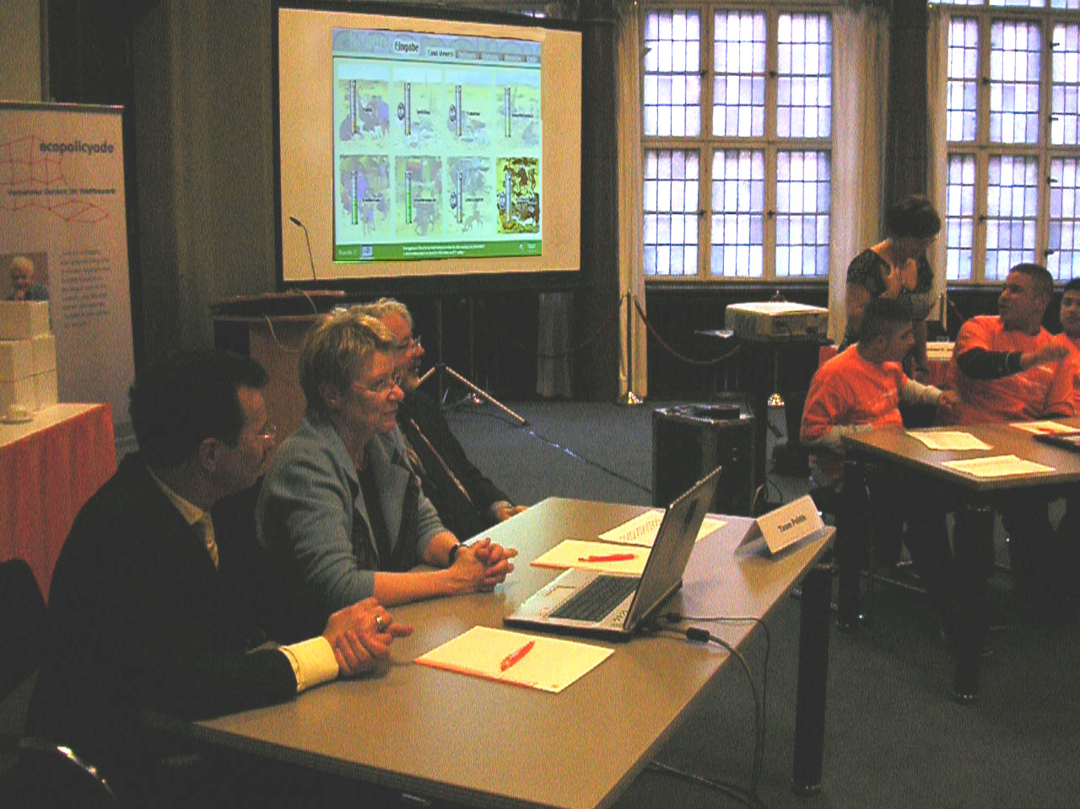
ecopolicyade® The finals in Berlin 2008
City Hall of Berlin
Patronage: Governing Lord Mayor Berlin, Klaus Wowereit
Team of Politicians
Berliner Stadtreinigung Personalvorstand Andreas Scholz-Fleischmann; Petra Merkel MdB SPD Berliner Landesschulrat Hans-Jürgen Pokall

Slide 10
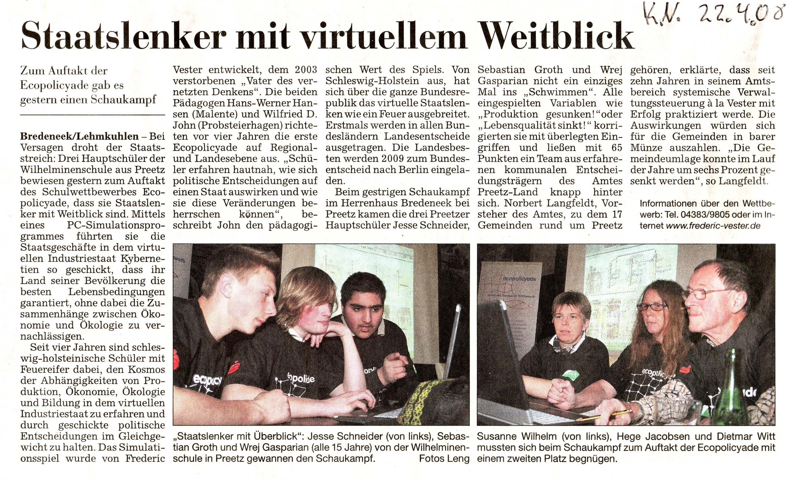
ecopolicyade® - Students and Politicians inSchleswig- Holstein 2008 “Statal Leaders with Virtual Vision“

Slide 11
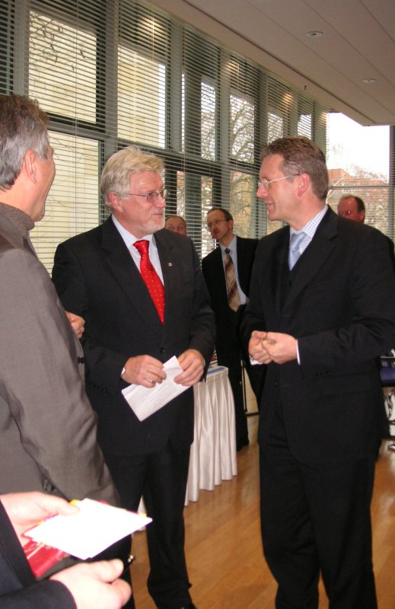
ecopolicyade Finals Federal State Lower Saxony 2007
Prime Minister Christian Wulff Dr. Oeller, Malik Management Hans-Werner Hansen, ecopolicyade-Büro

Slide 12
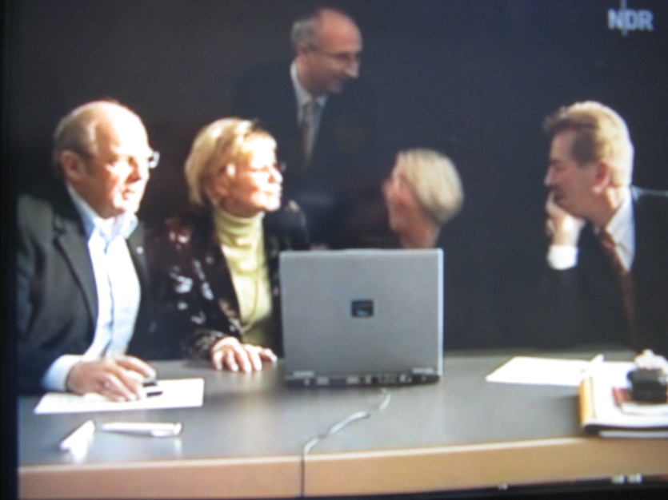
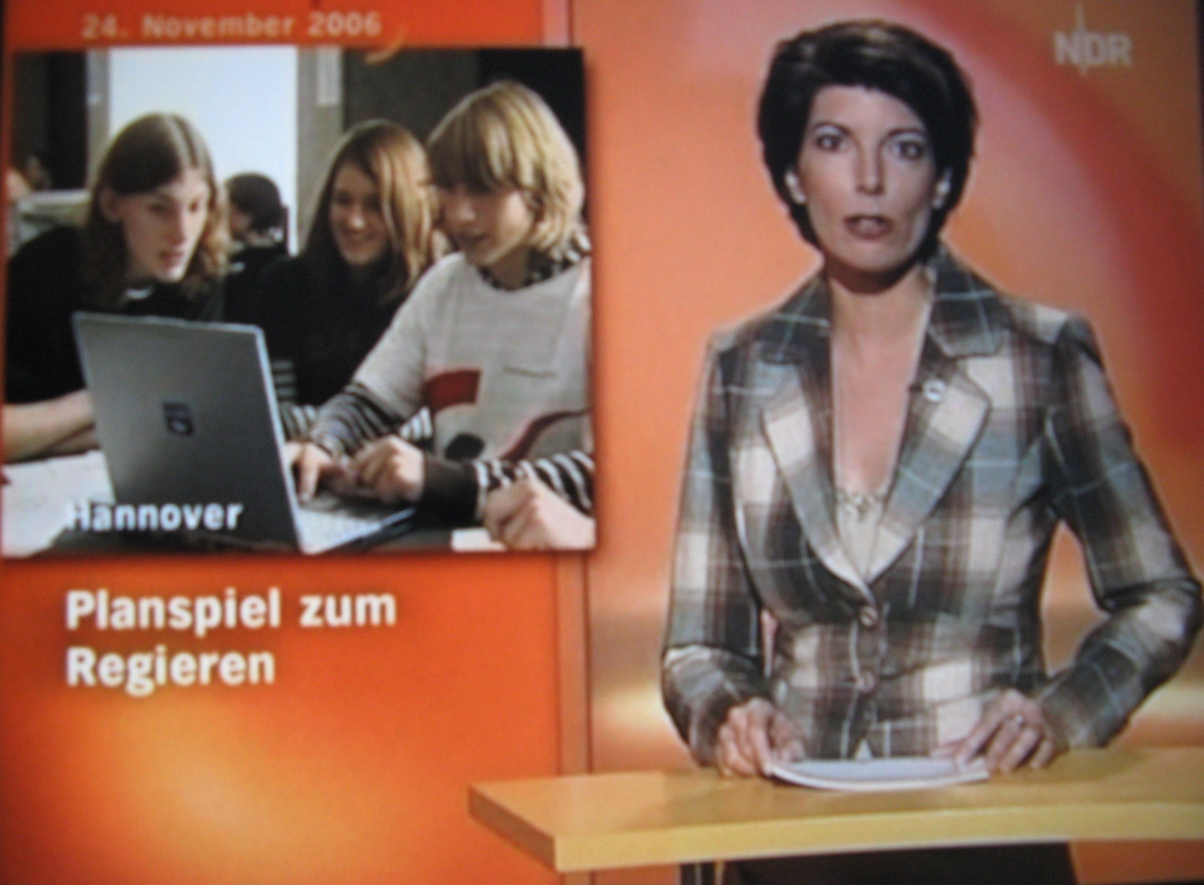
TV-News Lower Saxony 2006 “Management Game for Governance“

Slide 13
Die «Grosse Transformation21»: Was ändert sich?
Wirtschaft und Gesellschaft gehen weltweit durch eine der grössten Transformationen der Geschichte. Wir sind Zeitzeugen der Entstehung einer Neuen Welt. Wir stehen inmitten des Überganges von der Alten Welt, wie wir sie kennen, zu einer Neuen Welt, die wir noch nicht kennen. Fast alles wird sich ändern … Schon in wenigen Jahren wird fast alles anders sein als heute: Was wir tun, wie wir es tun und warum wir es tun. Und möglicherweise auch: Wer wir sind und wie wir denken … Dieser Prozess wird sich noch über mehrere Jahrzehnte erstrecken, so wie das bei geschichtlich ähnlich verlaufenden Transformationen war. Etwa alle 200 Jahre fand bisher – scheinbar aus «heiterem Himmel» – eine grosse Restrukturierung der jeweiligen Gesellschaft statt. Innerhalb von etwa 50 Jahren hatte sich Gesellschaft grundlegend verändert. Beispiele sind die Zeit des Hochmittelalters, sondann die Periode der Rennaissance vom Buchdruck 1455 bis zur Reformation 1517 und die 1. Industrielle Revolution mit der Perfektionierung der Dampfmaschine ab 1770. Es gab die sogenannten «langen Zyklen» und dazwischen immer wieder kürzere, wie z. B. die Verdrängung der Zugtiere durch das Auto, der chemischen Photographie durch die Elektronik, der mechanischen Büromaschinen durch die Computer, und der Eisenbahnen durch das Flugzeug, des Kabel-Telefons durch das Smart-Phone.

Slide 14
Das Muster der Grossen Transformation21. Das Grundgesetz des Wandels Die Alte Welt, die wir kennen, wird verdrängt durch die Neue Welt die wir noch nicht kennen. Das Bild des Wandels durch Substitution (Schöpferische Zerstörung).
Grundlagen der
zukünftigen Existenz
Grundlagen der
gegenwärtigen Existenz
Entwicklungsverläufe wichtiger Systemaspekte
Kritische Entscheidungszone Verlagerung von Ressourcen
Vergangenheit
Zukunft
Zeit
Heute
Notes:
Diese Bild ist zuerst als Ganzes statisch; in der nächsten Folie dann animiert

Slide 15
Vier Haupt-Triebkräfte der Grossen Transformation und eine 5. neue Kraft … die gemeinsam zu einer neuen Realität führen. Die Alte Welt, wie wir sie kennen, wird verdrängt von einer Neuen Welt, die noch weitgehend unbekannt ist. Treiber 1 : Digitalisierung Haupteffekt: Globale Vernetzung alles mit allem Treiber 2: Bevölkerungsstruktur Überalterung in den entwickelten Ländern überforderte Sozialsysteme, mangelnde digitale Ausbildung, Wanderungsbewegungen aus unterentwickelten Ländern Treiber 3 : Ökologie Auch dann ernst zu nehmen, wenn man nicht allen Wissenschaftlern zustimmen will. Unter anderem geht es auch um soziale Verwerfungen Treiber 4: Ökonomie Hauptfaktor weltweite Verschuldung, bisher aufgefangen durch Notenbanken und Nullzinsen radikaler Preiszerfall durch Digitale Lösungen, drohende Handelskriege, Gegeneinander statt Miteinander

Slide 16
Der entscheidende 5. Faktor als neue Realität ist die exponentiell steigende, sich selbst verstärkende Komplexität. Deswegen greifen die bisherigen Methoden zu kurz Sie ist Gefahr und Chance zugleich. Ihre Quelle ist die Vernetzung der 4 Haupt-Triebkräfte - Weltweit in immer mehr Bereichen, die sich vernetzen - wachsende politische und soziale Instabilität, weil die bisherigen Regierungssysteme mit der Komplexität nicht Schritt halten - Zerfallen bisheriger Zusammenschlüsse von Ländern - volatile Finanzmärkte - neue Risiken durch die Cyber-Kriminalität, Erpressung und Hacking - Verfälschung der medialen Berichterstattung, Faked News, systematische Desinformation und Missbrauch von Daten Siehe dazu meine bereits einleitend aufgeführten Bücher: 1. Unternehmenspolitik und Corporate Governance: Wie Organisationen sich selbst organisieren 2. Strategie – Navigieren in der Komplexität der Neuen Welt Navigieren in Zeiten des Umbruchs

Slide 17
Die Grosse Transformation21. Das Grundgesetz des Wandels Von der Alten Welt, die wir kennen, zu einer Neuen Welt die wir noch nicht kennen. Das Bild des Wandels durch Substitution.
Ohne Animation
click
Grundlagen der
zukünftigen Existenz
Grundlagen der
gegenwärtigen Existenz
Entwicklungsverläufe wichtiger Systemaspekte
Kritische Entscheidungszone Verlagerung von Ressourcen
Vergangenheit
Zukunft
Zeit
Heute
Notes:
Animierte Folie; s-Kurven bauen sich auf
Beispiele: Industriegesellschaft ersetzt die Agrargesellschaft; Auto ersetzt Pferd; mechanische Büromaschinen werden durch Computer ersetzt, chemische Fotografie durch digitale Bilderzeugung (Kodak)

Slide 18
Die Grosse Transformation21. Das Grundgesetz des Wandels Von der Alten Welt, die wir kennen, zu einer Neuen Welt die wir noch nicht kennen. Das Bild des Wandels durch Substitution.
Animation
Grundlagen der
zukünftigen Existenz
Grundlagen der
gegenwärtigen Existenz
Entwicklungsverläufe wichtiger Systemaspekte
Kritische Entscheidungszone Verlagerung von Ressourcen
Vergangenheit
Zukunft
Zeit
Heute
Notes:
Animierte Folie; s-Kurven bauen sich auf
Beispiele: Industriegesellschaft ersetzt die Agrargesellschaft; Auto ersetzt Pferd; mechanische Büromaschinen werden durch Computer ersetzt, chemische Fotografie durch digitale Bilderzeugung (Kodak)

Slide 19
WIE WIR DEN WANDEL MEISTERN
Einige der wichtigsten Voraussetzungen sind:
Den Charakter dieses Wandels umfassend verstehen lernen
Die „Grosse Transformation“ ernst nehmen und sie lieber überschätzen als unterschätzen.
Die Führungssysteme grundlegend überdenken und erneuern, denn auch diese müssen auf die „Grüne Kurve“ kommen. Dazu gehören unter anderem:
Neue Formen von Strategie, Organisations-Struktur und Organisations-Kultur
Neues Verständnis für Bürger- und Kundennutzen, Verwaltung, Führung, Produktivität, und Innovation
Professionelle persönliche Effektivität für eine neue Wirksamkeit
Neue Befähigung von Führungskräften mit neuen Methoden und Formaten
Man beachte hier eine potentielle „Falle“: Die Begriffe als solche bleiben häufig unverändert wie bisher, wie zum Beispiel Strategie, Struktur, Kultur. Jedoch müssen deren Inhalte, und die damit verbundenen Methoden und Tools für die Neue Welt und das Neue Management neu und anders sein.
4. Die wissenschaftlichen Grundlagen für die neuen Führungssysteme sind die Komplexitätswissenschaften: Systemtheorie, Kybernetik, Bionik, Informations- und Kommunikationstheorie. Diese kann man lernen, und zwar schneller und leichter erlernen, als die meisten denken.

Slide 20
Um heute richtig handeln zu können, muss man die Muster des Wandels kennen. Herkömmliche Navigationssysteme geben an diesem Punkt systematisch irreführende Signale. An dieser Stelle braucht man drei Strategien, nicht nur eine: Strategie 1: Für die rote Kurve, solange sie etwas hergibt. Strategie 2: Die grüne Kurve rechtzeitig aufbauen, damit man sie hat, wenn man sie braucht. Strategie 3: Für den Übergang von der roten auf die grüne Kurve.
click
Grundlagen der
zukünftigen Existenz
?
Grundlagen der
gegenwärtigen Existenz
Entwicklungsverläufe wichtiger Systemaspekte
Kritische Entscheidungszone Verlagerung von Ressourcen
Vergangenheit
Zukunft
Zeit
Heute
Notes:
Verwenden Sie die Animation; die vertikale Linie schiebt sich zuerst in die Mitte und dann bei weiterem clicken
nochmals nach links, denn nicht alle Branchen sind heute im selben Entwicklungsstadium

Slide 21
Um heute richtig handeln zu können, muss man die Muster des Wandels kennen. Herkömmliche Navigationssysteme geben an diesem Punkt systematisch irreführende Signale. An dieser Stelle braucht man drei Strategien, nicht nur eine: Strategie 1: Für die rote Kurve, solange sie etwas hergibt. Strategie 2: Die grüne Kurve rechtzeitig aufbauen, damit man sie hat, wenn man sie braucht. Strategie 3: Für den Übergang von der roten auf die grüne Kurve.
Grundlagen der
zukünftigen Existenz
?
Grundlagen der
gegenwärtigen Existenz
Entwicklungsverläufe wichtiger Systemaspekte
Kritische Entscheidungszone Verlagerung von Ressourcen
Vergangenheit
Zukunft
Zeit
Heute
Notes:
Verwenden Sie die Animation; die vertikale Linie schiebt sich zuerst in die Mitte und dann bei weiterem clicken
nochmals nach links, denn nicht alle Branchen sind heute im selben Entwicklungsstadium

Slide 22
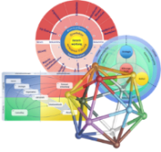
Das Wachstum kann weitergehen, aber auf einem anderen Pfad. Wenn komplexe Systeme zu stark gestretcht werden, können sie kollabieren.
Grundlagen der
zukünftigen Existenz
Malik Management Modelle
click
Entwicklungspfad
Optimaler
Grundlagen der
gegenwärtigen Existenz
Entwicklungsverläufe wichtiger Systemaspekte
Kritische Entscheidungszone Verlagerung von Ressourcen Revolutionäres Neues Management
Kollaps
Vergangenheit
Zukunft
Zeit
Heute
Notes:
Durch Marketing und Innovation auf der roten Kurve kann diese gestrecht werden. Die Icons recht oben stehen
für meine Management Systeme für die Transfomation

Slide 23
Wie wir die Transformation meistern können. Und wie wir mit der wachsenden Komplexität der natürlichen Systeme und vom Menschen gemachten Systeme umgehen können. Und wie wir diese Komplexität sogar nützen können. Dargelegt an ein paar Beispielen ...

Slide 24
Systemdiagnose „SMART Klima“ Die Faktoren für die Hochleistungsorganisation - und wie sie zusammenhängen
Methode und Nutzen: Die Sensitivitätsdiagnose® ist ein effizientes Werkzeug, um die Vernetzung in komplexen Systemen zu finden und zu visualisieren. Mit dem computerbasierten Tool ist es möglich, Erkenntnisse über komplexe Umwelten, Märkte, Innovationen, Strategie, Struktur, Organisationskultur und mehr zu integrieren. Die Diagnose enthüllt die leistungsstärksten Steuerungshebel für die Entwicklung des Systems in die gewünschte Richtung mit dem geringstmöglichen Ressourcenaufwand (detailliertere Vorgehensbeschreibung siehe hier).
Was sagt uns das für die Gestaltung von SMARTilience und deren Umsetzung?
1. Was sind Faktoren im System SMARTilience?
3. Welche Faktoren sind die besten Steuerungshebel, um das vernetzte System in die gewünschte Richtung zu lenken?
2. Wie sind diese Faktoren dynamisch miteinander verbunden?
* Basierend auf den Diskussionen und Ergebnissen der Syntegration; Diagnose der systemischen Zusammenhänge durch Malik

Slide 25
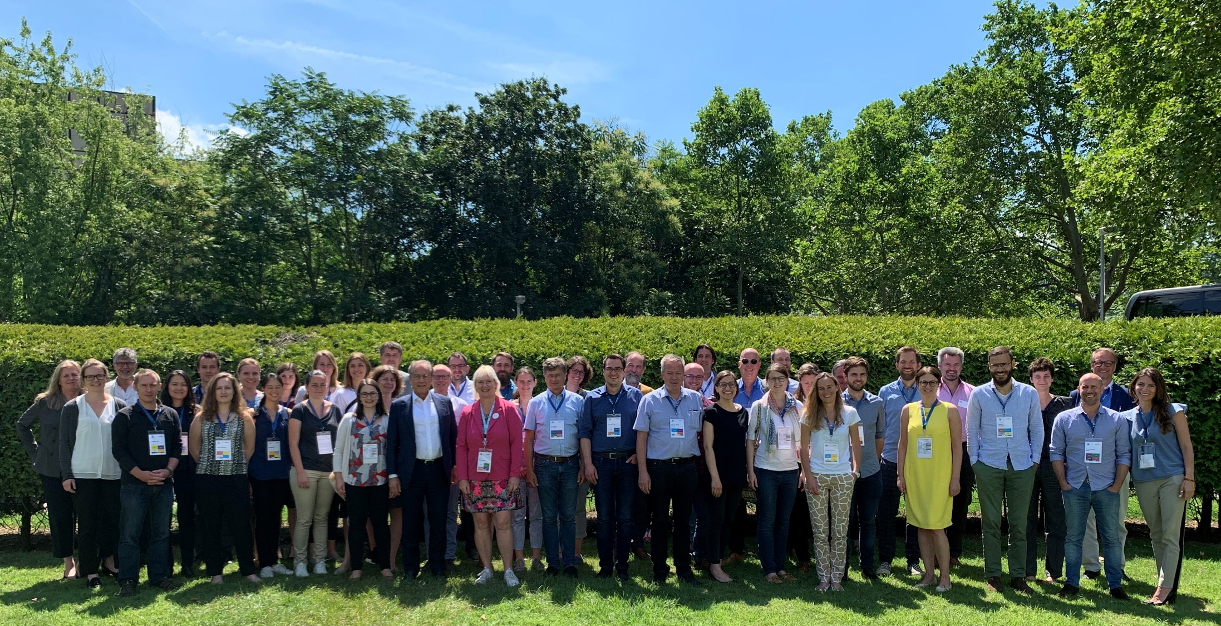
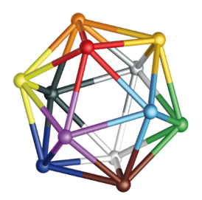
38 TeilnehmerInnen diskutieren und gestalten die Zukunft …
Mannheim, 18. Juni 2019
Bild: Tag 3 der Syntegration. Die Liste aller TeilnehmerInnen finden sie auf der folgenden Seite

Slide 26
Systemmodell SMARTilience (Initiative des deutschen Forschungsministeriums) Aus den Diskussionen und Ergebnissen der Syntegration wurden 22 wesentliche Faktoren abgeleitet. Daran nahmen rund 45 Personen teil und die Städte Mannheim und Halle Die Einfluss-Faktoren für die Verbesserung des Klimas
Die in der Liste kursiv markierten Faktoren zeigten in der vollständigen Analyse eine nachgelagerte Rolle. Daher wurden sie zur besseren Übersicht in einigen Abbildungen „ausgeblendet“, sind jedoch in den Auswertung weiterhin enthalten.
Auf der folgenden Seite sehen Sie die hier aufgeführten Einfluss-Faktoren verteilt über die Seite für einen bestimmten Zweck ...
Handlungsdruck
(Inter-)nationale Vorgaben
Politischer Wille/Commitment
Nachhaltige Stadtvisionen entwickeln
Wirksame Kommunikation
Verbindlichkeiten schaffen
Wirksame Strukturen und Prozesse der Stadt
Kapazitäten und Kompetenzen Verwaltung
Partizipation ermöglichen
Klimaprojekte / Initiativen
Image Unternehmen
Unternehmensnetzwerke aktivieren
Community Building
Bildung und Aufklärung fördern
Klimafolgen auf Lebensqualität
Bewusstseinsbildung und Veränderungsbereitschaft
Vorbildfunktion der Stadt
Finanzierung
Gemeinsame/Wirksame Strategie
Industrie-Lobby
Zielkonflikte
Wirtschaftlichkeit Massnahmen
Beschreibung der Faktoren: Link

Slide 27
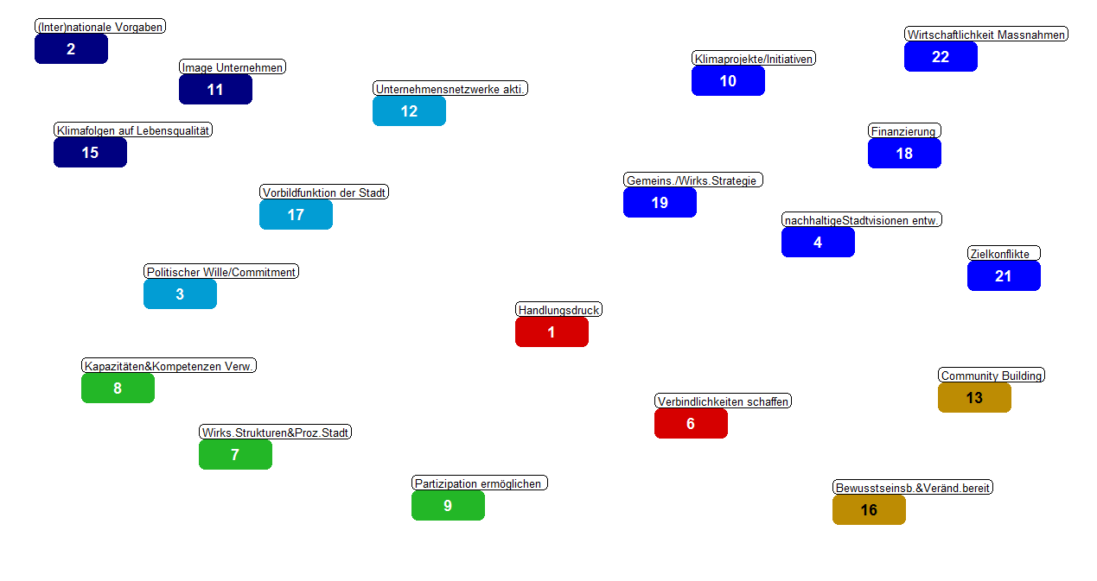
19 Einfluss-Faktoren und ihre – noch - unsichtbaren Regelkreise …
Beschreibung der Faktoren: Link
Farben gemäss GMM: Blau = Strategie, Rot = Führungskräfte, Gelb = Unternehmenskultur, Grün = Struktur, Türkis = Corporate Governance & Policy, Dunkelblau = Umwelt

Slide 28
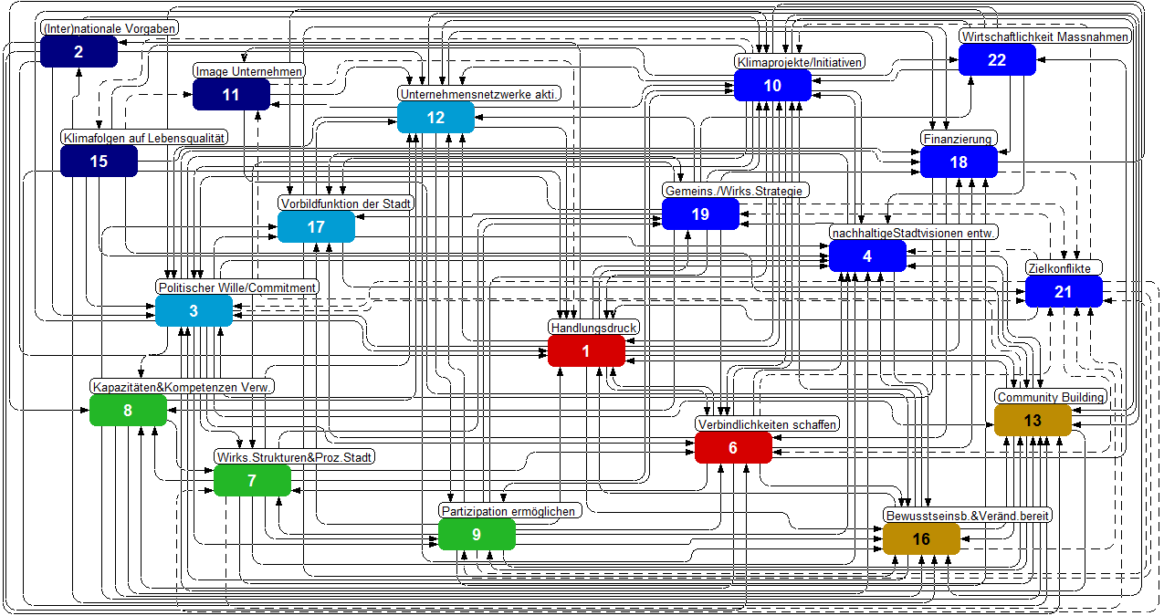
… die erst mit system-kybernetischen Methoden erkennbar sind
Systemdiagnose:
19 Faktoren und
150 Direkte Wirkungen. Diese bilden
5751 Regelkreise, davon
5096 verstärkende Regelkreise
655 stabilisierende / hemmende Regelkreise
Interpretation:
Die sehr große Anzahl verstär-kender Regelkreise und direkter Wirkungen zeigt:
Es kann eine sich selbst verstärkendeSystementwicklung ausgelöst werden, wenn und nur wenn an den richtigen Stellen des vernetzten Systems simultan und gut dosiert gearbeitet wird.
Beschreibung der Faktoren: Link
Farben gemäss GMM: Blau = Strategie, Rot = Führungskräfte, Gelb = Unternehmenskultur, Grün = Struktur, Türkis = Corporate Governance & Policy, Dunkelblau = Umwelt
Gleichgerichtete Beziehung: Je mehr, desto mehr / je weniger, desto weniger Gegengerichtete Beziehung: Je mehr, desto weniger / je weniger, desto mehr

Slide 29
Die zwei stärksten Einflussfaktoren von SMARTilience, wie sie wirken… Das „Röntgenbild“ für die Rettung des Klimas
50%
Politischer Wille/Commitment (3) ist der wichtigste Faktor für das System. Er ist Teil von 2587 verstärkenden Regelkreisen (2587 von 5096 = 51%, höchster Wert aller Faktoren). Wenn dieser Faktor das System blockiert, reduziert sich die Zahl verstärkender Regelkreise auf 49% (auf insgesamt 2509 statt 5096)!
51%
Klimaprojekte /Initiativen (10) ist Teil von 2536 verstärkenden Regelkreisen (2536 von 5096 = 50%, zweithöchster Wert aller Faktoren).
Das System lässt sich ohne die beiden Faktoren nicht entwickeln!
Klicken Sie 4x, um die Systemdynamik zu sehen.
Beschreibung der Faktoren: Link
Farben gemäss GMM: Blau = Strategie, Rot = Führungskräfte, Gelb = Unternehmenskultur, Grün = Struktur, Türkis = Corporate Governance & Policy, Dunkelblau = Umwelt
Gleichgerichtete Beziehung: Je mehr, desto mehr / je weniger, desto weniger Gegengerichtete Beziehung: Je mehr, desto weniger / je weniger, desto mehr

Slide 30
… und wie Gemeinsame/ Wirksame Strategie und Verbindlichkeiten schaffen auf sie wirken
Gemeinsame/Wirksame Strategie (19) ist ein Schlüssel-faktor, der die vernetztesten Faktoren direkt ansteuern kann.
Er ist ein aktiver Treiber für das System SMARTilience (11 von 19 (=58%) Faktoren werden direkt beeinflusst).
Das System lässt sich am wirksamsten über diesen Faktor entwickeln, da er nur durch 6 Faktoren (=32%) beeinflusst wird.
50%
51%
Verbindlichkeit schaffen (6) kann die Klimaprojekte /Initiativen (10) direkt ansteuern.
Er ist ein aktiver Treiber für das System (10 von 19 (=53%) Fak-toren werden direkt beeinflusst).
Das System lässt sich über diesen Faktor vorantreiben.
Da er von 9 von 19 (=47%) Faktoren beeinflusst wird, sollte er zusammen mit weiteren Schlüsselfaktoren entwickelt werden (s.S.15)
Klicken Sie 8x, um die Systemdynamik zu sehen.
Beschreibung der Faktoren: Link
Farben gemäss GMM: Blau = Strategie, Rot = Führungskräfte, Gelb = Unternehmenskultur, Grün = Struktur, Türkis = Corporate Governance & Policy, Dunkelblau = Umwelt
Gleichgerichtete Beziehung: Je mehr, desto mehr / je weniger, desto weniger Gegengerichtete Beziehung: Je mehr, desto weniger / je weniger, desto mehr

Slide 31
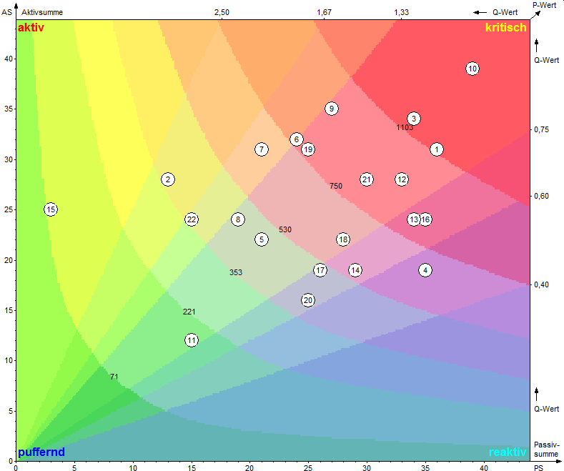
Die Wirkungs-Risiko Systemkarte Wie das System funktioniert
1)
4)
3)
Grundlegend werden alle Faktoren des Systems anhand der Summe der Stärke der ausgehenden Wirkungen und der eingehenden Wirkungen in die Wirkungs-Risiko Systemkarte eingetragen:
Dabei kann unterschieden werden zwischen:
Aktiv direkt beeinflussbarer Bereich: Starke Wirkung in das System (Hohe Aktivsumme = AS = vertikale Achse) und keine/kaum bremsende Rückwirkungen (Niedrige Passivsumme = PS = horizontale Achse). Ideale Ansatzpunkte um Change-Prozesse zu initiieren.
Kritischer Bereich: Starke Wirkung in das System (Hohe Aktivsumme = AS = vertikale Achse) und starke bremsende Rückwirkungen (Hohe Passivsumme = PS = horizontale Achse). Wichtiger Bereich um im Verbund mit anderen Faktoren Change-Prozesse beizubehalten, im System zu verteilen
Resultierender Bereich: Schwache Wirkung in das System (Niedrige Aktivsumme = AS = vertikale Achse) und starke bremsende Rückwirkungen (Hohe Passivsumme = PS = horizontale Achse). Faktoren eignen sich nicht zur Steuerung, dafür aber umso besser zur Ergebniskontrolle, Messung des Systems.
Puffernd-hemmender Bereich: Schwache Wirkung in das System (Niedrige Aktivsumme = AS = vertikale Achse) und schwache bremsende Rückwirkungen (Niedrige Passivsumme = PS = horizontale Achse). wirken sowohl wenig aktiv als auch wenig passiv. Faktoren in diesem Bereich sind i.d.R. weder geeignet als Stellhebel noch kritisch noch resultierende Faktoren.
Aktivsumme
4)
1. Aktiver Bereich:
Aktiv beeinflussbar,
starke Wirkung ins System,
keine bremsende Rückwirkung
2. Kritischer Bereich:
Aktiv beeinflussbar,
starke Wirkung ins System,
bremsende Rückwirkungen aus dem System
3. Puffernd-hemmender Bereich:
Aktiv beeinflussbar,
schwache Wirkung ins System,
ohne bremsende Rückwirkung
4. Resultierender Bereich:
Passiv, kaum beeinflussbar,
bremsende Rückwirkung auf das System
4)
Passiv-summe
2)
AS = Aktivsumme: Summe der Stärke der ausgehenden Wirkungen
PS = Passivsumme: Summe der Stärke der eingehenden Wirkungen
P-Wert: Produkt aus Aktiv- und Passivsumme (AS*PS): Grad der Beteiligung am Systemverhalten
Q-Wert: Quotient aus Aktiv- und Passivsumme (AS/PS): Grad der Aktivität bzw. Reaktivität
Eine genauere Einteilung und Interpretation der Lagebeziehung einzelner Faktoren auf dem folgenden Slide
Beschreibung der Faktoren: Link

Slide 32
Ein Motor der Transformation, der für das SMARTilience System genutzt werden kann
1)
4)
3)
Aktivsumme
Sehr hohe aktive Wirkungen haben die Faktoren Partizipation ermöglichen (9), Verbindlichkeiten schaffen (6), Wirksame Strukturen und Prozesse der Stadt (7) und die Gemeinsame wirksame Strategie (19) (hohe Aktivsummen).
Sie stehen in wechselseitig verstärkender Wirkung untereinander und mit den aktiven Stellhebeln (Inter-)nationale Vorgaben (2) und Wirtschaftlichkeits-Massnahmen (22).
Wenn es gelingt, diese sechs Faktoren aufeinander abgestimmt zu entwickeln, dann entsteht ein „Nucleus for Change“, der stark in alle Bereiche des Systems wirkt.
Gemeinsam sind sie ein Motor der Transformation, steigern die Bewusstseinsbildung und Veränderungsbereitschaft, aktivieren Unternehmensnetzwerke und stärken politischen Willen, Klimaprojekte und Initiativen für Wirksamkeit.
Details siehe nächste Folie
Klimaprojekte / Initiativen
4)
Politischer Wille/ Commitment
10
Partizipation ermöglichen
Verbindlichkeiten schaffen
9
Wirksame Strukturen und Prozesse der Stadt
3
7
6
19
1
Handlungs-
druck
(Inter-)nationale Vorgaben
Zielkonflikte
Klimafolgen auf Lebensqualität
2
21
12
Unternehmens-netzwerke
aktivieren
Gemeinsame/
Wirksame
Strategie
15
Finanzierung
22
8
13
16
Bewusstseins-
bildung und
Veränderungs-bereitschaft
Wirtschaftlichkeit Massnahmen
5
18
Community Building
Kapazitäten und Kompetenzen Verwaltung
17
14
4
Wirksame Kommunikation
Nachhaltige Stadtvisionen entwickeln
14
Bildung und Aufklärung fördern
20
Bildung und Aufklärung
11
Vorbildfunktion der Stadt
Image Unternehmen
Industrie-Lobby
4)
Passiv-summe
2)
AS = Aktivsumme: Summe der Stärke der ausgehenden Wirkungen
PS = Passivsumme: Summe der Stärke der eingehenden Wirkungen
P-Wert: Produkt aus Aktiv- und Passivsumme (AS*PS): Grad der Beteiligung am Systemverhalten
Q-Wert: Quotient aus Aktiv- und Passivsumme (AS/PS): Grad der Aktivität bzw. Reaktivität
Beschreibung der Faktoren: Link

Slide 33
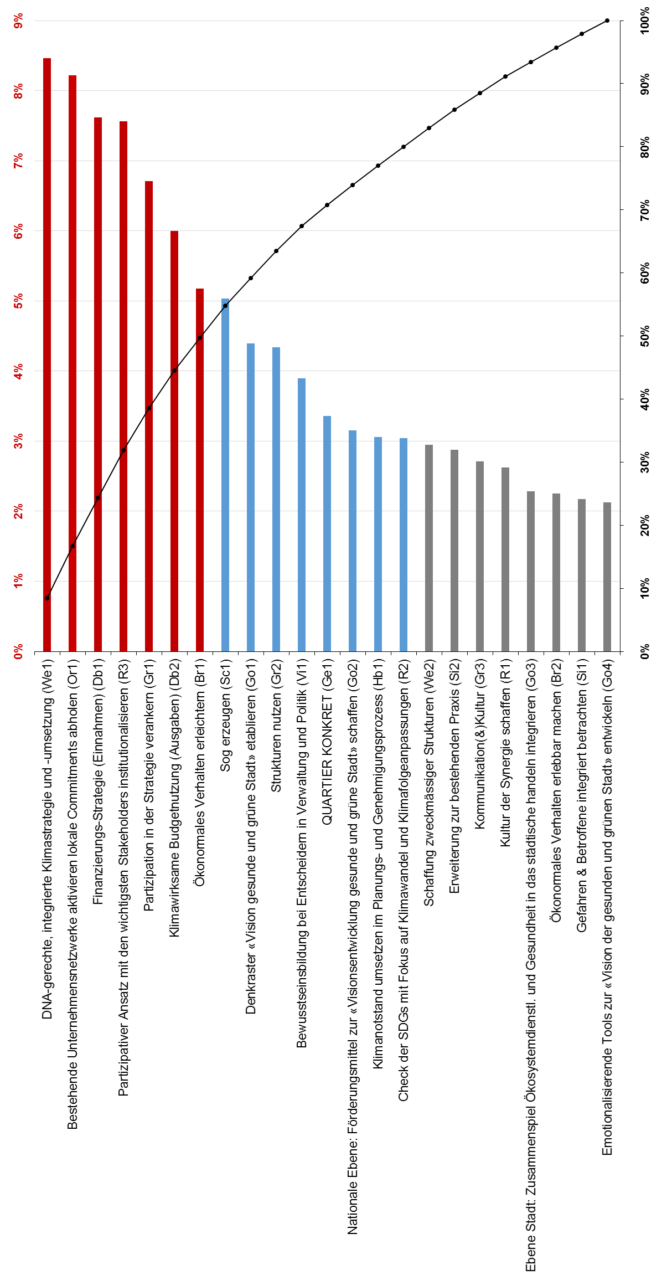
Systemische Priorisierung der Handlungsempfehlungen durch das Malik Experten-Team 15 (=65%) der Handlungsempfehlungen machen > 80% der Wirkung
Einzelwirkung
(in % Gesamtwirkung)
1
2
3
Einzelwirkung
der 7 von 23 (=30%) Handlungsempfehlungen die kumuliert > 50%
der Gesamtwirkung
im System ausmachen.
4
5
6
7
8
9
Einzelwirkung der weiteren
8 Handlungsempfehlungen, die kumuliert zusätzlich
30% der Gesamtwirkung
im System ausmachen
10
11
12
13
14
15
16
17
18
19
20
21
22
23
Akkumulierte Wirkung

Slide 34
Das Wachstum kann weitergehen, aber auf einem anderen Pfad. Wenn komplexe Systeme zu stark gestretcht werden, können sie kollabieren.
Grundlagen der
zukünftigen Existenz
Malik Management Modelle
click
Entwicklungspfad
Optimaler
Grundlagen der
gegenwärtigen Existenz
Entwicklungsverläufe wichtiger Systemaspekte
Kritische Entscheidungszone Verlagerung von Ressourcen Revolutionäres Neues Management
Kollaps
Vergangenheit
Zukunft
Zeit
Heute
Notes:
Durch Marketing und Innovation auf der roten Kurve kann diese gestrecht werden. Die Icons recht oben stehen
für meine Management Systeme für die Transfomation

Slide 35
Kommunikation Richtig, verständlich, zuverlässig und wirksam Kurze Anmerkungen zur Syntegrations-Methode Syntegration = Syn-ergie + In-tegration Die beste und schnellste Methode für die grossen Herausforderungen

Slide 36
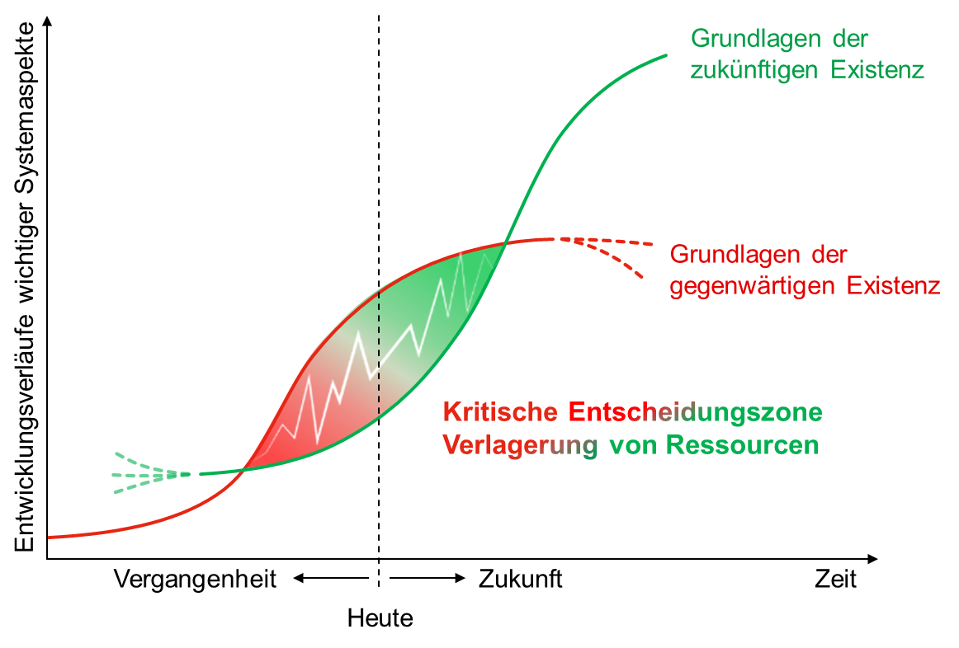
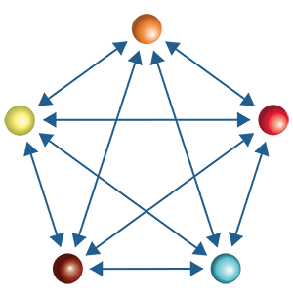
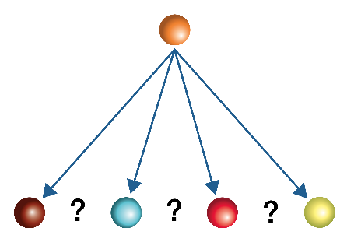
Ein bisschen Einblick in die Kommunikation ...
Es kommt auf die Menschen an! Stimmt das?
Nur zum Teil, denn es kommt noch mehr auf die Beziehungen zwischen den Menschen an ...
Lineare Vernetzung, zerstört Information, produziert „Unsinn“.
Diese (hierarchische) Vernetzung führt zu maximaler Macht, nutzt aber das vorhandene Wissen nicht.
Die Teamvernetzung ist optimal für 5-7 Personen. Was aber wenn man 30, 50 oder 100 Personen für die Lösung des Problems braucht?
Die neue kybernetische Logik für die optimale kommunikative Vernetzung von grossen Personen-zahlen oberhalb der Teamgrösse

Slide 37
Kommunikation Kommunikationsdurchlauf Version 2
?

Slide 38
Kommunikation Kommunikationsdurchlauf Version 2
?

Slide 39
Neue Herausforderung „Komplexität“ Die Folge der Digitalisierung ist Vernetzung. Und aus Vernetzung entsteht Komplexität Soll man sie reduzieren? Oder verstärken und nutzen! Komplexität ist der neue Rohstoff der neuen Welt Komplexität ist die Quelle für Intelligenz und Kreativität Sie liefert neue Lösungen für bisher unlösbare Herausforderungen

Slide 40
“Die Grosse Transformation21” und der Klimawandel Herausforderungen und Lösungen
Prof. Dr. Fredmund Malik Malik Institut, St. Gallen Malik International AG Management-Lösungen für Ökosysteme, Komplexität und Vernetzung
Ende

